Slide 1
認識轉調
邱克勤 03/06/2016
Vincentchiu.com

Slide 2
認識轉調
轉調(Modulation):
在一首歌當中由一調號轉至另一不同的調號; 或由一首歌連接至另一首不同調號的歌, 這樣的調號移轉叫”轉調”.
為什麼要轉調?
一首歌重複唱許多次或同一曲調唱多節歌詞, 往往會令唱者因多次重複而顯得疲乏單調, 此時可在最後一次或最後一節,轉至另一高調號, ,如此會因調號的不同而使唱者會有耳目一新的感覺,以增加趣味性
轉調的另一功能, 可增加歌曲的流動進行, 最後往往轉至另一高調號, 會將歌曲帶入最高潮
當一首歌連接至另一首不同調號的歌, 如何使其不同調號的移轉順暢,不中斷
轉調: 向上(往高)或向下(往低)?
大部份的轉調是向高的調號移轉, 如此以增加歌曲的高潮,力度,希望感或快樂感
但也不是絕對不能往低的調號移轉. 往低的調號移轉,可帶來沉靜, 平和感.

Slide 3
認識轉調
常用的轉調方法: 秘訣就在於加入待移轉調號的 - 屬(V)或屬七(V₇) 和弦 - 為過渡和弦(可查閱”五度圈”, 往順時針方向的下一和弦即該調號的屬和弦)
I (原調)-> V(或V7) (新調) -> I(新調)
Ex1. C(原調) -> A(或 A₇) (新調) -> D(新調)
Ex2. F(原調) -> D(或 D₇) (新調) -> G(新調)
I (原調)-> IV(二拍)(新調) + V(或V₇) (二拍) (新調) -> I(新調): 可用在中板速度的歌曲
Ex1. C(原調) -> G(二拍)(新調) + A(或A₇) (二拍) (新調) -> D(新調)
Ex2. F(原調) -> C(二拍)(新調) + D(或D₇) (二拍) (新調) -> G(新調)
I (原調)-> IIm₇(一節)(新調) + V(或V₇) (一節) (新調) -> I(新調)
Ex1. C(原調) -> Em₇(一節)(新調) + A(或A₇) (一節) (新調) -> D(新調)
Ex2. F(原調) -> Am₇(一節)(新調) + D(或D₇) (一節) (新調) -> G(新調)
註: 兩首不同調歌曲的連接, 有時利用歌曲的最後一音與下首歌曲的第一音為同音或相差八度,可不用過度渡和弦而直接連接

Slide 4
認識轉調
歌曲的最後一音與下首歌曲的第一音同音但不同Key的連結-歌曲的最後一音與下首歌曲的第一音同音, Ex.”在你榮耀中”->”我敬拜你”(Key:D,最後一音為D)->”因祂活著”(Key:G,第一音也是D)
歌曲的最後一音與下首歌曲的第一音相差八度音但不同Key的連結-歌曲的最後一音與下首歌曲的第一音相差八度音, Ex.”坐在寶座上聖潔羔羊” Key:C,最後一音為高音C)->”榮耀榮耀哈利路亞”(Key:F,第一音是C)

Slide 5
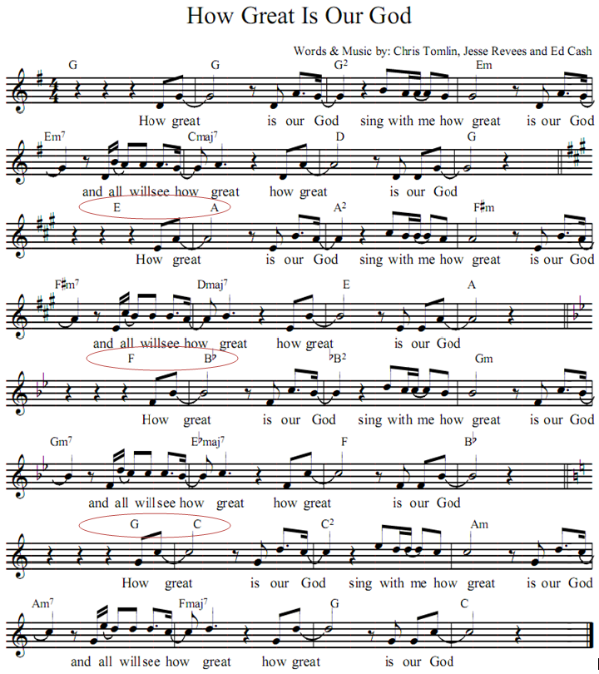
認識轉調
DEMO

